Slide 1
Nội dung
Tổng quan MVC
Tổng quan ASP.NET MVC
Các tính năng mới từ MVC3 đến MVC 5
So sánh sự khác nhau của ASP.NET webform và ASP.NET MVC

Slide 2
Giới thiệu mô hình MVC
Khái niệm
Mô hình MVC là chuẩn mô hình và đóng vai trò quan trọng trong quá trình xây dựng, phát triển vận hành và bảo trì một hệ thống hay một ứng dụng phần mềm
Tạo ra một mô hình 3 lớp Model - View - Controller tách biệt và tương tác với nhau, giúp các lập trình viên có thể dễ dàng dựa vào mô hình để trao đổi và xử lí nghiệp vụ một cách nhanh chóng

Slide 3
Các thành phần trong MVC
Model(Tầng dữ liệu): là nơi chứa những nghiệp vụ tương tác với dữ liệu hoặc hệ quản trị cơ sở dữ liệu(SQL, MY SQL,…) Nó sẽ bao gồm các class/function xử lí nhiều nghiệp vụ như kết nối với database, truy vấn dữ liệu, thêm, xóa, sửa.
View(tầng giao diện): là nơi chứa những giao diện như một nút bấm, khung nhập, menu, hình ảnh,.. nó làm nhiệm vụ hiển thị dữ liệu giúp người dùng tương tác hệ thống.
Controller(tầng điều khiển): là nơi tiếp nhận những yêu cầu xử lí được gửi từ người dùng nó sẽ gồm những class/function xử lí nhiều nghiệp vụ logic giúp lấy đúng dữ liệu thông tin cần thiết nhờ các nghiệp vụ lớp Model cung cấp và hiển thị dữ liệu đó ra cho người dùng nhờ lớp View

Slide 4
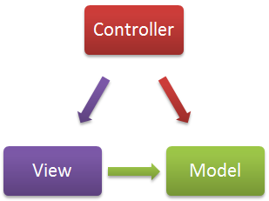
Model:
- Chứa dữ liệu chia sẻ dùng chung giữa Controller và View.
View
Tiếp nhận Model từ Controller.
Sinh giao diện phù hợp.
Controller
Nhận yêu cầu từ user.
Xử lí yêu cầu và khỏi tạo Model.
Chuyển Model cho View
=> Việc phát triển ứng dụng nâng cấp bảo trì và bảo trì trở nên đơn giản và dễ dàng hơn.

Slide 5
Ưu và nhược điểm của MVC
Ưu điểm:
Phát triển phần mềm: một cách chuyện nghiệp hóa, có thể chia công việc cho nhiều nhóm chuyên môn khác nhau:
Nhóm thiết kế
Nhóm lập trình
Nhóm tổ chức database
=>Do đó giúp phát triển ứng dụng nhanh, đơn giản, dễ nâng cấp.
Bảo trì: với các lớp được phân chia, các thành phần của một hệ thống dễ được thay đổi, nhưng sự thay đổi có thể được cô lập trong từng lớp, hoặcc chỉ ảnh hưởng đến lớp ngay gần kề nó, chứ không làm ảnh hưởng cả chương trình.
Mở rộng: việc thêm chức năng vào cho từng lớp sẽ dễ dàng hơn là phân chia theo cách khác.

Slide 6
Ưu và nhược điểm của MVC
Nhược điểm
Thích hợp với các dự án vừa và lớn, còn đối với những dự án nhỏ việc áp dụng mô hình MVC sẽ gây cồng kềnh.
Mất nhiều thời gian trong quá trình phát triển.
Hao tốn thời gian rung chuyển giữa các lớp.

Slide 7
Tổng quan ASP.NET MVC
Khái niệm
ASP.NET MVC là một framework hỗ trợ đầy đủ cho việc xây dựng ứng dụng web theo mô hình MVC
Giống như ASP.NET Webforms, ASP.NET MVC được xậy dụng dựa trên ASP.NET framework. Điều này có nghĩa là bạn có thể sử dụng các API trong ứng dụng ASP.NET webforms truyến thống vào trong ứng dụng ASP.NET MVC
Trong thế giới ASP.NET MVC nhiều cải tiến về ASP.NET đã được đưa vào framework
Mục đích chính của mẫu thiết kế này là cô lập xử lí nghiệp vụ giao diện người dùng để tập trung vào khả năng bảo trì cải tiến testing tốt hơn và làm cho một cấu trúc ứng dụng gọn hơn.

Slide 8
Tổng quan ASP.NET MVC
Sự ra đời của ASP.NET MVC
Vào tháng 11/2007 ở hội thảo ALT.NET tại Austine, Texas giám đốc điều hành cảu Microsoft đã công bố nền tảng phát triển Web MVC mới xây dựng nên ASP.NET
Người dùng tương tác với ứng dụng MVC tự nhiêu sẽ theo chu trình:
Người dung thực hiện một hành động và để hồi đáp lại ứng dụng thay đổi mô hình dữ liệu của nó và chuyển một trang đã được cập nhập cho người dùng và sau đó vòng xoay lập lại
=> Thích hợp cho web phải luân chuyển hàng loạt các lời yêu cầu cũng như hồi đáp

Slide 9
MVC trong ASP.NET
Mvc framework được định nghĩa trong namespace System.Web.MVC
Các phiên bản đã ra đời:
ASP.NET MVC 1.0 (3/2000)
ASP.NET MVC 2.0 (3/2010)
ASP.NET MVC 3.0 (1/2011)
ASP.NET MVC 4.0 (2012)
ASP.NET MVC 5.0 (2013 )

Slide 10
Lịch sử phát triển
Thời gian | Công nghệ | Sức mạnh | Yếu điểm
1993 | CGI | Đơn giản (lựa chọn duy nhất vào thời điểm này) | Chạy bên ngoài web server
1996 | ASP (Active Server Page) | Mục đích chung | Thông dịch thời gian thực
2002/ 2003 | ASP.NET 1.0/1.1 | - Giao diện có trạng thái Đã được biên dịch khuyến khích lập trình hướng đối tượng. | - Chiếm nhiều bandwidth. HTML khó nhìn Không khả năng test.
2005 | ASP.NET 2.0
2007 | ASP.NET Ajax
2008 | ASP.NET 3.5
2012 | ASP.NET 4
2013 | ASP.NET 5

Slide 11
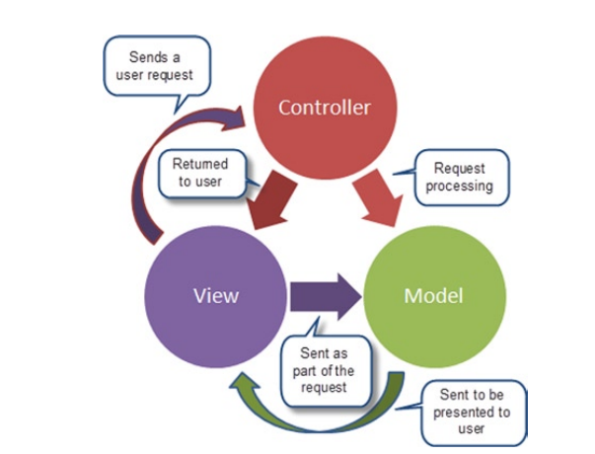
Kiến trúc ASP.NET MVC

Slide 12
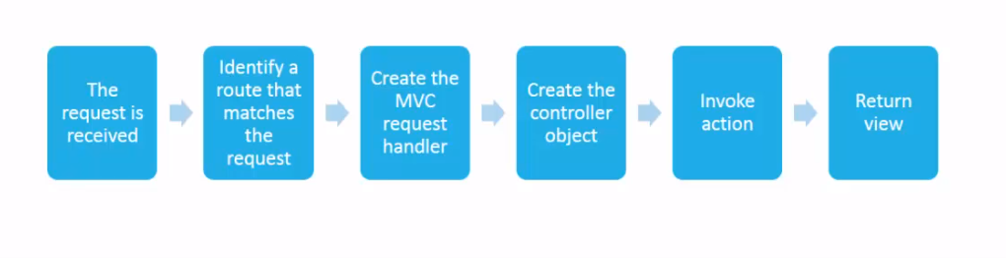
Quá trình xử lí yêu cầu

Slide 13
Quá trình xử lí yêu cầu
Một trong những khái niệm quan trọng nhất để hiểu về ứng dụng MVC là không có một quan hệ tồn tại giữa request và một tập tin vật lý bên trong web server.
Trọng một webforms truyền thống, mỗi request được dịch thành một lời gọi đến một tập tin vật lí trong web server. Ví dụ nếu yêu cầu cầu bạn là một url http://myapp/mypage.aspx thì web server sẽ thông dịch yêu cầu này bằng cách tìm kiếm trong thư mục gốc của website một tập tin có tên là mypage.aspx sau đó xử lí tập tin này và trả về kết quả dạng HTML
Đối với ứng dụng MVC khi bạn thực hiện một yêu cầu (ví dụ: http://myapp.product/list), một thành phần được gọi là “routing engine” sẽ so sánh với yêu cầu route cụ thể

Slide 14
Quá trình xử lí yêu cầu
Route sẽ xác định các yêu cầu bằng cách sử dụng một chuỗi nền, thiết lập controller và phương thức trong controller class cần xử lí yêu cầu
Khi route được nhận diện, công cụ định tuyến tạo ra bộ giám sát yêu cầu, bộ này lần lượt sẽ tạo ra các đối tượng Controller để xử lý yêu cầu. Đối tượng trong Controller sẽ gọi phương thức trong controller class
Những phương thức trong các controller class xử lý các yêu cầu được gọi là “action method”
Khi việc xử lí các yêu cầu kết thúc, action method tạo ra một kết quả gửi lại cho người sử dụng. Thông thường kết quả dạng HTML(được render bởi View) mà người dùng sẽ thấy trong trình duyệt

Slide 15
Các tính năng của ASP.NET MVC
Thừa hưởng tính minh bạch và cấu trúc rõ rang của mô hình MVC
MVC là một nền tảng khá mở rộng(extensible) & khả năng (pluggable). Các thành phần của ASP.NET MVC được thiết kế để chúng có thể được thay thế một cách dễ dàng hoặc dễ dàng tùy chỉnh.
ASP.NET MVC có cấu trúc URL tốt cho phép bạn xây dựng những ứng dụng có địa chỉ URL.
Hỗ trợ sử dụng các thẻ của các trang ASP.NET(.aspx) usercontrol(.ascx) và trang master page(.master)

Slide 16
ASP.NET MVC 3 đến 5
ASP.NET MVC 3
Hỗ trợ them HTML5 và CSS3, tính năng này chỉ hỗ trợ cho những trình duyệt mới.
Cải thiện về Model validation.
Hỗ trợ 2 View Engine: RAZOR, ASPX, kể cả Open source trong khi ASP.NET MVC2 chỉ có ASPX.
Controller được cải tiến hơn như thuộc thính ViewBag và kiểu ActionResult
Cải thiện Dependency injection với IDependencyResolver
Cách tiếp cận với JavaScript được hạn chế.
Hỗ trợ caching trong Partial page

Slide 17
ASP.NET MVC 3 đến 5
ASP.NET MVC 4
ASP.NET Web API ra đời.
Mặc định của dự án được cải thiện hơn về hình thức bố trí, giúp dễ nhìn hơn.
Mẫu Empty Project là project trống.
Giới thiệu JQuery Mobile và mẫu Mobile Project cho dự án.
Hỗ trợ Asynchrous Controller.
Kiểm soát Bunding và Minification thông qua web.confige.
Hỗ trợ cho việc đăng nhập OAuth và OpenID bằng cách sử dụng thư viện .NetOpenAuth.
Phiên bản mới Windows Azure SDK 1.6 được phát hành.

Slide 18
ASP.NET MVC 3 đến 5
ASP.NET MVC 5
Boostrap được thay thế mẫu MVC mặc định.
Chứng thực người dung Authencation được tùy chỉnh hoặc chứng thực từ hạng thứ 3 cung cấp.
Với Filter overrides, chúng ta có thể Filter overrides trên controller hoặc method.
Thuộc tính Routing được tích hợp vào MVC5

Slide 19
So sánh sự khác nhau giữa ASP.NET Webforms và ASP.NET MVC

Slide 20
Tính năng | ASP.NET webforms | ASP.NET MVC
Kiến trúc chương trình | Kiến trúc mô hình webform Business Database | Kiến trúc sử dụng việc phân chia chương trình thành Contrllers, Models, Views
Cú pháp chương trình | Sử dụng cú pháp của webform, tất các sự kiện và controls do server quản lý. | Các sự kiện được điều khiển bởi controllers, các controls không do server quản lý.
Truy cập dữ liệu | Sử dụng hầu hết các công nghệ truy cập dữ liệu trong ứng dụng. | Phần lớn dùng LINQ to SQL class để tạo mô hình truy cập đối tượng.
Debug | Debug chương trình phải thực hiện tất cả bao gồm các lớp truy cập dữ liệu, sự hiển thị, điều khiển các control | Debug có thể sử dụng các unit test kiểm tra các phương thức trong controller
Tốc độ phân tải | Tốc độ phân tải chậm khi trong trang có quá nhiều các controls vì ViewState quá lớn. | Phân tải nhanh hơn do không phải quản lý ViewState để quản lý các control trong trang. Tương
Tương tác với Javascript | Khó khăn | Dễ dàng
URL Address | Cấu trúc địa chỉ URL có dạng <filename>.aspx?&<các tham số> | Cấu trúc địa chỉ rành mạch theo dạng Controllers/Action/Id

